Slide 1

TITANIC
— EL—
Una tragedia con alta mortalidad

Slide 2
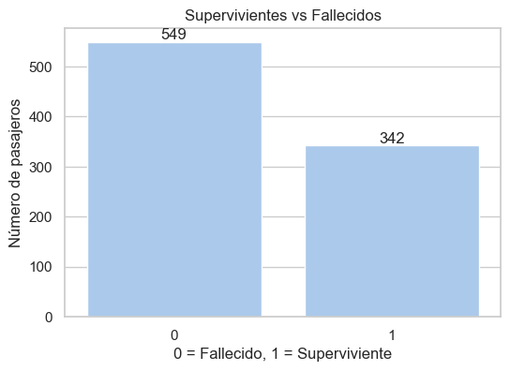

— La Tragedia—
El hundimiento del Titanic resultó en una tasa de mortalidad significativamente alta, con mas fallecidos que supervivientes.
Mas de la mitad no sobrevivió al desastre.

Slide 3
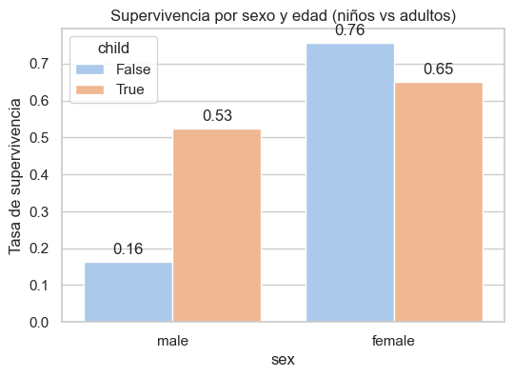
— Mujeres y Niños primero:¿Realidad o Mito?—
1.
Los datos confirman que se aplico parcialmente
Las mujeres tuvieron una tasa de supervivencia del 74%, significantemente mas alta que los hombres.
Los niños tuvieron una tasa de supervivencia del 53%, lo que confirma la prioridad dada a los menores.
Sin embargo, la clase social y el puerto de embarque también influyeron significativamente en la supervivencia.

Slide 4
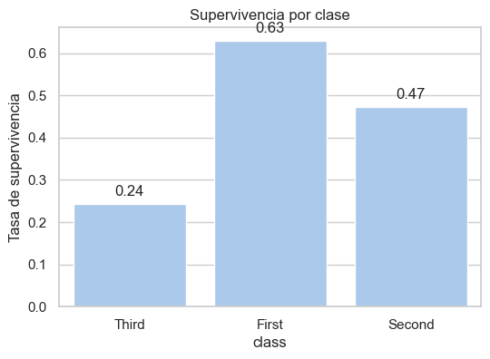


— La Clase social, factor determinante —
La Clase tuvo una influencia significativa
Los pasajeros de primera clase tenian mas posibilidad de sobrevivir
La diferencia de tasas de supervivencia era considerable
Ese factor tambien explica las diferencias en la superviviencia de mujeres y niños
Los pasajeros de primera clase estaban ubicados en las partes más altas del barco, lo que les daba una ventaja significativa en caso de hundimiento.

Slide 5
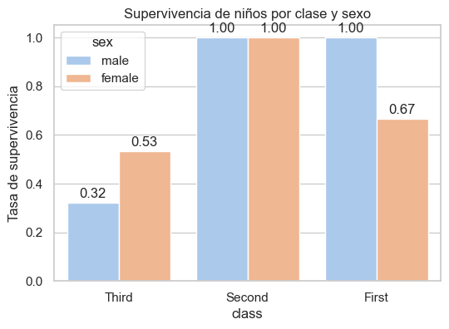
— Desigualdades en la superviviencia de mujeres y niños —
Las niñas de primera clase tuvieron una tasa de supervivencia del 100%
Los niños de primera y segunda clase tuvieron tasas de supervivencia del 100%.
En 3a clase, las niñas tuvieron mayor tasa de supervivencia que los niños.

Slide 6
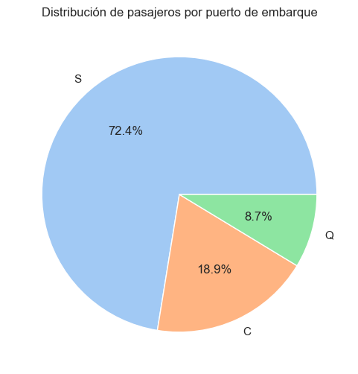
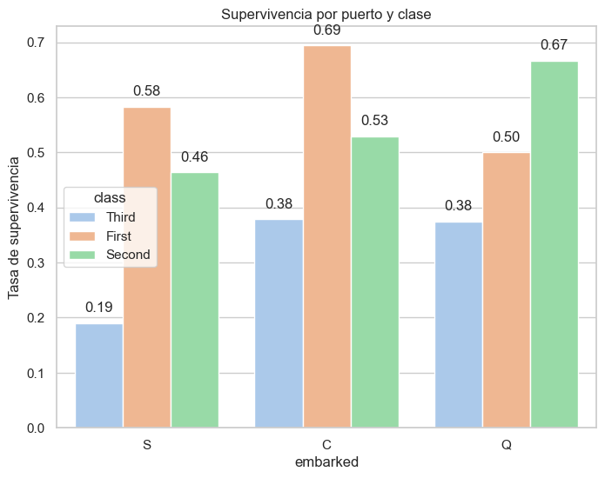

S: Mayoritariamente clase baja (72.4%)
C: Mayoritariamente clase alta (18.9%)
Q: Mayoritariamente clase media (8.7%)
Conclusión: Aunque el puerto de embarque muestra influencia en las tasas de supervivencia, esta se explica principalmente por la distribución de clases sociales en cada puerto.

